Slide 1


Slide 2

7
CONHECENDO SEUS MANDAMENTOS

Slide 3

Tudo neste mundo é governado por leis. Onde não existem leis a desordem logo aparece e toma conta. Imagine se não existissem leis de trânsito! Com certeza aconteceriam muito mais acidentes e mortes.
Deus também deixou uma lei que nos ajuda a viver mais e melhor quando é obedecida. É a lei dos 10 mandamentos.
Hoje vamos estudar a importância dela para a nossa vida!

Slide 4

DESCOBRINDO O CAMINHO
Os 10 mandamentos foram escritos por quem?
Êxodo 31:18
( ) Pelos profetas de Deus.
( ) Por um anjo.
( ) Por Moisés.
( ) Por Deus.
X

Slide 5
Quanto tempo dura os mandamentos? Pesquise os textos abaixo e complete.
Salmo 111:7-8__________________________________________________
Mateus 5:18 ___________________________________________________
Salmos 119:152_________________________________________________
Eclesiastes 3:14_________________________________________________
PARA TODO O SEMPRE
ATÉ QUE O CÉU E A TERRA PASSEM
PARA SEMPRE
DURARÁ ETERNAMENTE

Slide 6
Qual foi a resposta de Jesus ao jovem rico, quando ele lhe perguntou sobre salvação? Mateus 19:16-17
________________________________________________________________________________________________________________________________________________________________________________________________________________________________________
GUARDAR OS MANDAMENTOS

Slide 7
Relacione as colunas abaixo:
A fé não anula a lei de Deus. ( ) Tiago 2:10
A obediência é uma prova de amor a Deus. ( ) Romanos 3:31
Jesus obedeceu aos mandamentos de Seu Pai. ( )Eclesiastes 12:13
Obedecer aos mandamentos é nosso dever. ( ) João 14:15
A obediência deve ser completa. ( ) João 15:10
e
a
d
b
c

Slide 8
DECIFRANDO O MAPA
Risque letra não, letra sim, e descubra a frase oculta. Comece riscando a segunda letra de cada palavra. Escreva abaixo a frase encontrada:
ARSTSDIVM FBAALXALI, AMSZSNIEM PTRLOKCFESDRETI, CNOMMTO DZECVRETNHDWO SBEMR JIUMLYGEAIDBORS PUEILMA LZEMI DGA LRIHBJEURTDRATDME.
____________________________________________________________
____________________________________________________________
____________________________________________________________
Assim falai, assim procedei, como devemos ser julgados pela lei da liberdade.

Slide 9
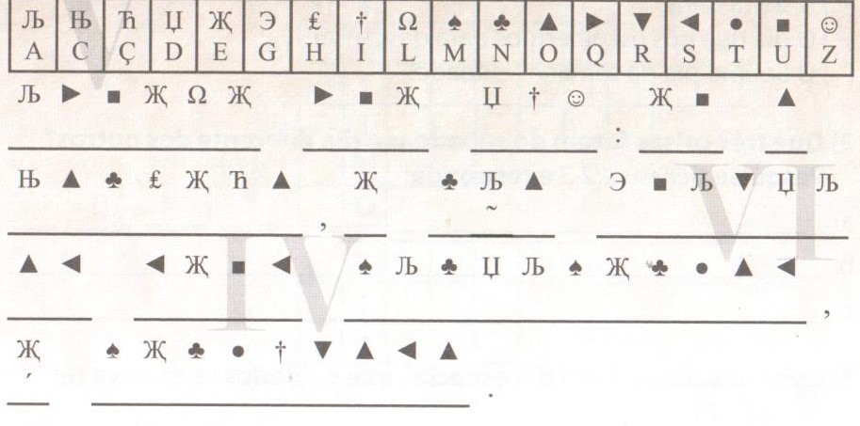
Use os códigos para descobrir qual a vontade de Deus para sua vida:
AQUELE
QUE
DIZ
EU
O
CONHEÇO
E
NAO
GUARDA
OS
SEUS
MANDAMENTOS
E
MENTIROSO

Slide 10
MEU COMPROMISSO
Depois de descobrir que a lei de Deus não muda nunca, quero ser fiel a ela, pelo poder de Deus.
Data ___/___/___ _________________________________
Assinatura

